Slide 1
第六章 蒙特卡罗方法在通量计算中的应用
通量的定义
通量的能谱和角分布
计算体通量的模拟方法
计算面通量的模拟方法
计算点通量的模拟方法
与通量有关的物理量的计算
作 业

Slide 2
第六章 蒙特卡罗方法在通量计算中的应用
通量计算在粒子输运问题中占有非常重要的地位。很多问题，如碰撞率、反应率以及系统逃脱几率等都可以通过通量来计算。通量计算问题，包括点通量、面通量和体通量的计算问题。相对来说，点通量的计算要困难一些。

Slide 3



通量的定义
设 分别表示粒子的位置、能量和运动方向。则通量 的定义为：
在 r 点的体积元 dV 内，能量E 和运动方向Ω属于dE dΩ的粒子平均径迹长度。

Slide 4
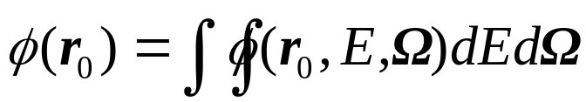

点通量的定义
给定点 r₀ 的点通量为：
点通量的含义为：
在r₀点的体积元dV内，粒子的平均径迹长度。

Slide 5
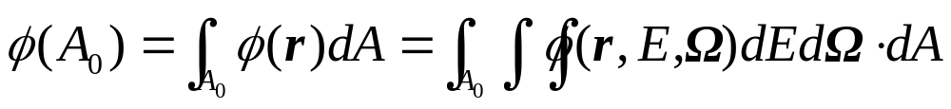

面通量的定义
给定曲面 A₀ 上的面通量为：
面通量的含义为：
沿曲面A₀的法线方向增加厚度ds 所组成的体积元的体积元A₀ds中，粒子的平均径迹长度。

Slide 6
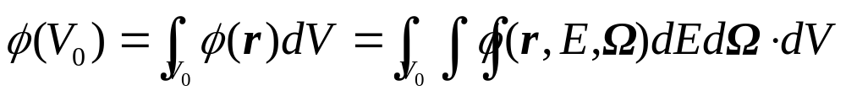

体通量的定义
给定体 V₀ 内的体通量为：
体通量的含义为：
在体V₀内，粒子的平均径迹长度。

Slide 7
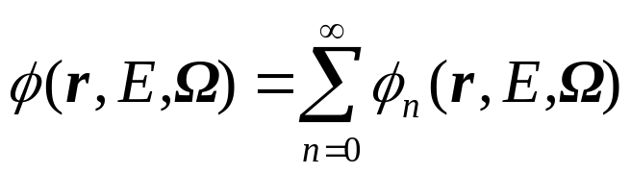


粒子各次散射对通量的贡献
通量 可用粒子各次散射对通量的贡献和表示：
其中 为粒子 n 次散射后对通量的贡献，其含义为：
粒子在第 n 次散射到第 n＋1 次散射之间，在 r 点的体积元 dV 内，能量E 和运动方向Ω属于dE dΩ的粒子平均径迹长度。

Slide 8
通量的能谱与角分布
用蒙特卡罗方法计算通量的能谱与角分布，所采用的手段与计算其它物理量一样，即把能量和方向分成若干个区间，分别按粒子状态所处的区间累积记录各自的贡献。

Slide 9
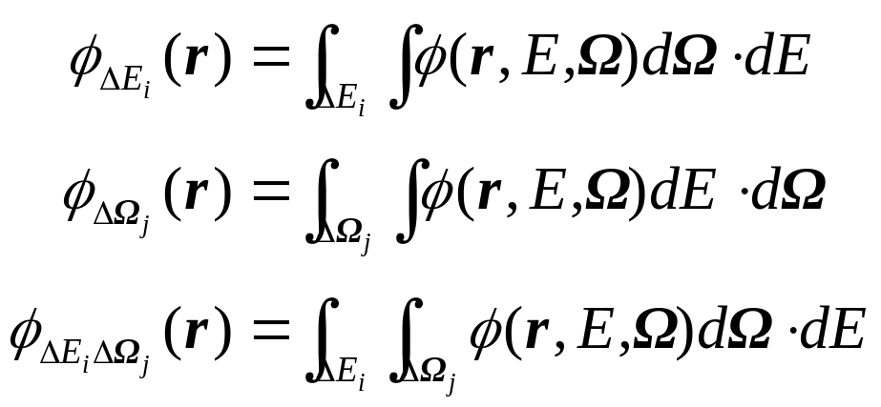
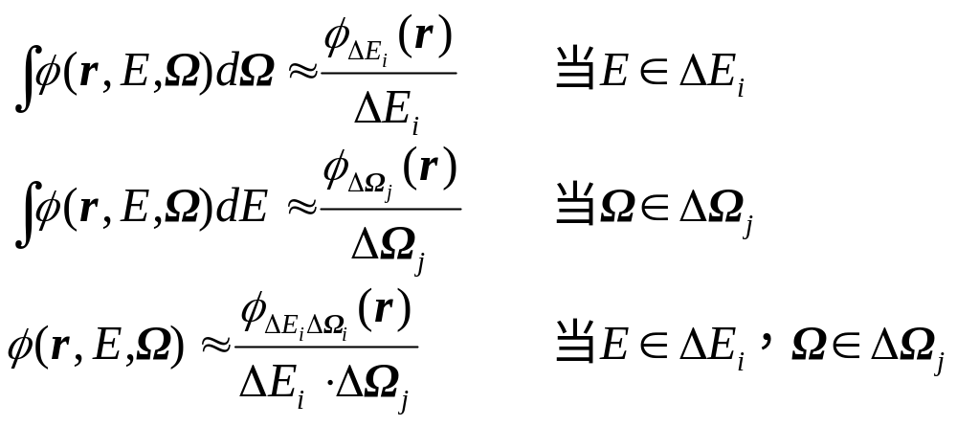
现将能量分成 I 区：ΔE₁，ΔE₂，…，ΔE_{I}；方向分成 J 区：ΔΩ₁，ΔΩ₂，…，ΔΩ_{I}。
则有：

Slide 10
计算体通量的模拟方法
在实际问题中，经常遇到要计算某一区域V₀ 的体通量。
在通量的定义部分已经介绍过，通量可以表示为粒子各次散射对通量的贡献和。因此，下面要介绍的各种估计方法，只叙述各次散射后的通量计算方法。
计算体通量的方法主要有以下几种。

Slide 11
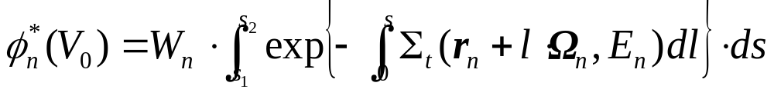
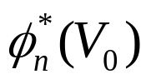
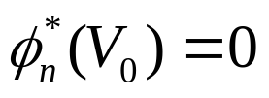
解析(统计)估计方法
粒子 n 次散射（n＝0 时为源粒子）后的通量贡献为：
其中，s₁和s₂分别为粒子由点r_{n}出发，沿Ω_{n}方向到达
区 域V₀的近端和远端的交点的距离。如果点r_{n}在V₀内，
则 s₁＝0。如果粒子沿Ω_{n}方向与V₀有多段相交，则
为每段相交线段的通量贡献之和。如果粒子沿
Ω_{n}方向与V₀不相交，则 。

Slide 12
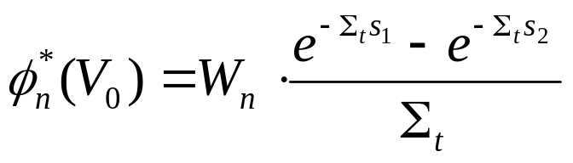
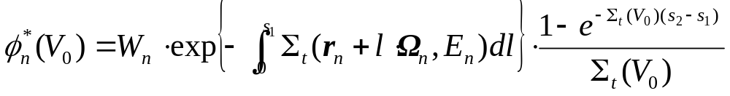
解析估计方法就是把体通量的贡献表达式直接计算出来。当系统为均匀介质时，
如果只是V₀为均匀介质，则
如果V₀由多层介质组成，则需分段计算积分。
在解析估计方法中，粒子每发生一次碰撞（包括零次散射），都要记录通量的贡献值。

Slide 13
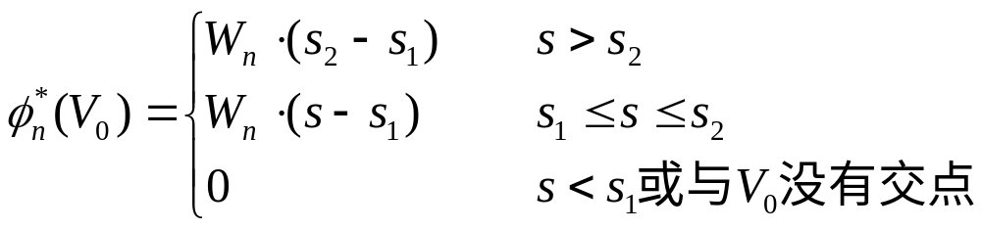
径迹长度方法
设粒子从第 n 次散射到第 n＋1 次散射之间走过的径迹长度为 s ，则 n 次散射的通量贡献为：
径迹长度方法就是把粒子在V₀内走过的径迹长度记录下来。

Slide 14
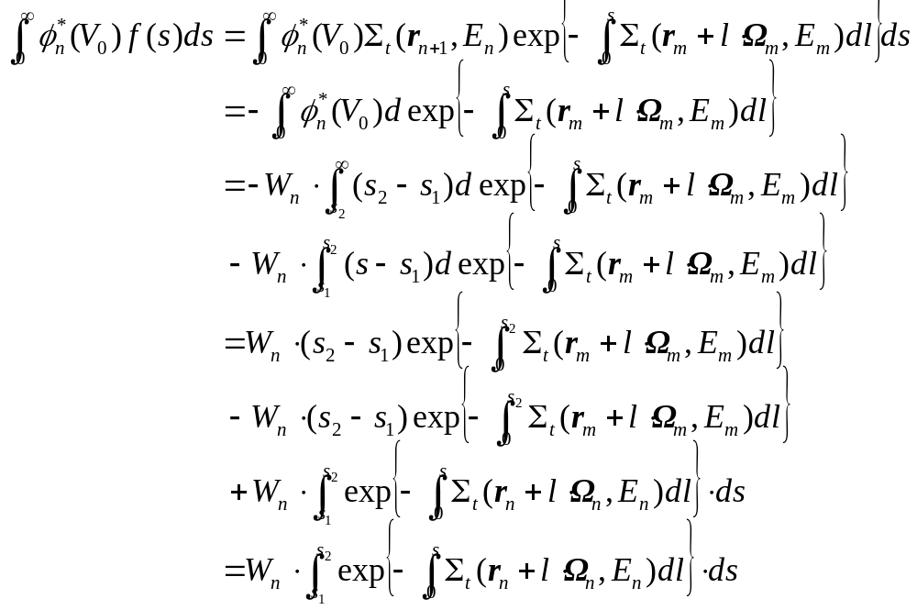
下面证明，径迹长度估计是无偏的。

Slide 15
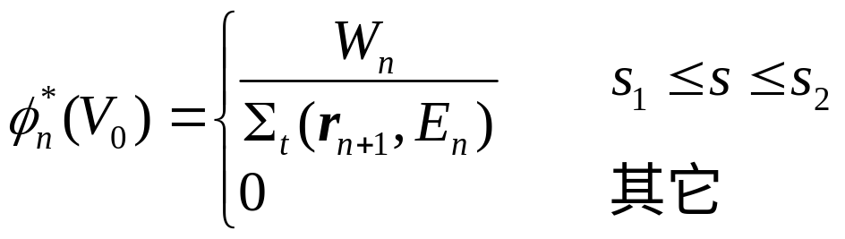
碰撞密度方法
设粒子从第 n 次散射到第 n＋1 次散射之间走过的径迹长度为 s ，则 n 次散射的通量贡献为：
碰撞密度方法就是把粒子在V₀内发生的碰撞记录下来。

Slide 16
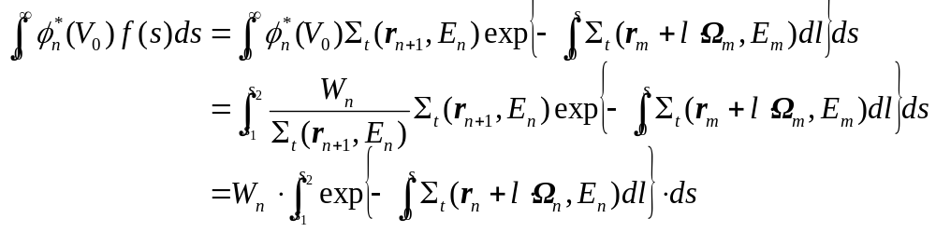
下面证明，碰撞密度估计是无偏的。

Slide 17
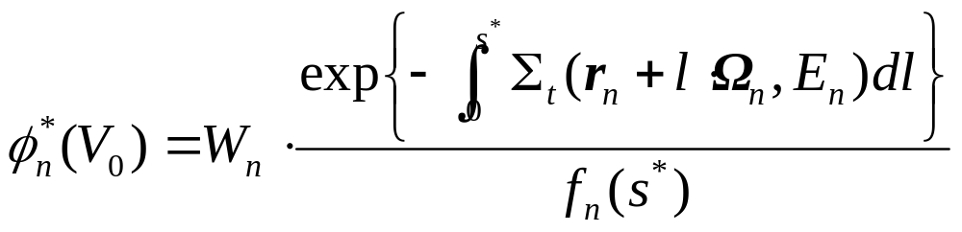
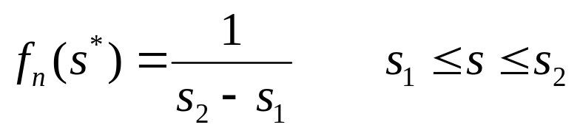
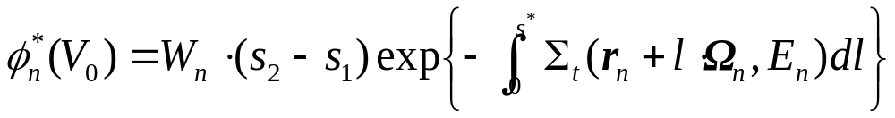
均匀径迹长度方法
确定一个定义在 [s₁,s₂] 上的概率密度函数 f_{n}(s)，从 f_{n}(s)中抽样 s*，则 n 次散射通量贡献的估计为：
f_{n}(s)的最简单形式是均匀分布
这时

Slide 18
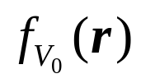
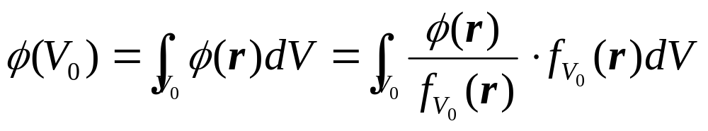
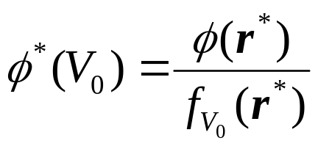
点通量代替方法
设 为在V₀上定义的任一概率密度函数，则体通量可表示为：
体通量的估计为：
其中，r*为从 中抽取的一个样本值。

Slide 19
几种方法的比较
解析估计方法：直接计算体通量的贡献表达式，因此该方法的方差小，但计算时间长，需要计算指数函数的积分。
径迹长度方法：记录贡献方法简单，可与输运过程同时进行，只要粒子穿过记录区域就有贡献。但该方法方差大些，对于较小的系统（如自由程个数小于2），该方法较好。
碰撞密度方法：由于只在记录区域内发生碰撞才有贡献，因此方差较大，尤其在记录区域较小时更是如此。但该方法省时间，适用于大的记录区域。

Slide 20
均匀径迹长度方法：在记录区域为多层介质时，较解析估计方法容易实现。但在记录贡献时仍需计算指数函数，也费时间。
点通量代替方法：可以较好地解决小区域的体通量计算问题。尤其是记录区域与粒子的输运区域分开时，更是如此。

Slide 21
计算面通量的模拟方法
计算面通量的方法主要有以下几种。

Slide 22
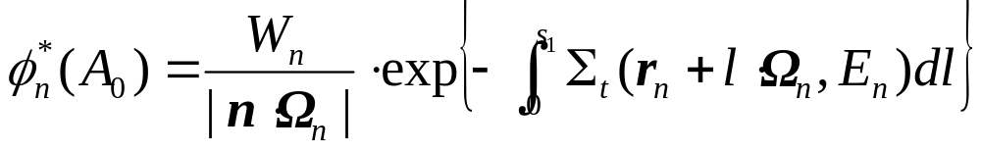
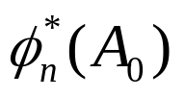
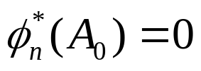
解析估计方法
设经过 n 次散射的粒子，由点r_{n}出发，沿Ω_{n}方向
到达曲面域A₀的距离为 s₁，与曲面相交处曲面的法线
方向为 n，则 n 次散射粒子对该曲面的通量贡献为：
如果粒子沿Ω_{n}方向与A₀有多个交点，则 为每个
交点处的通量贡献之和。如果粒子沿Ω_{n}方向与A₀没有
交点，则 。
解析估计方法就是把面通量的贡献表达式直接计算出来。粒子每发生一次碰撞（包括零次散射），都要记录通量的贡献值。

Slide 23
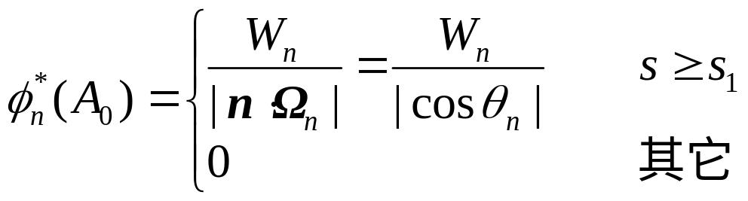
加权（径迹长度）方法
设粒子从第 n 次散射到第 n＋1 次散射之间走过的径迹长度为 s ，则 n 次散射的通量贡献为：
加权方法只有在粒子穿过曲面A₀时，才对该曲面有通量贡献。

Slide 24
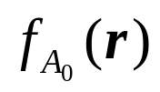
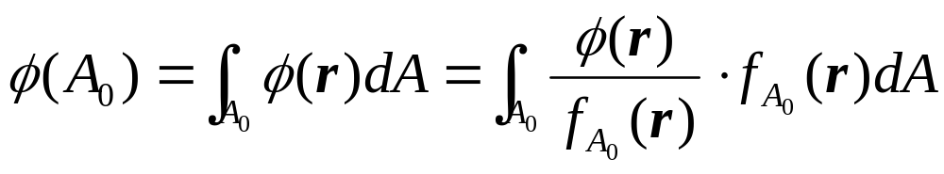
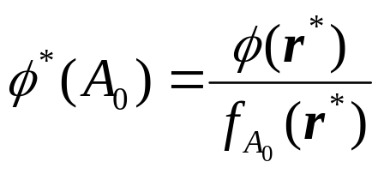
点通量代替方法
设 为在A₀上定义的任一概率密度函数，则面通量可表示为：
面通量的估计为：
其中，r*为从 中抽取的一个样本值。

Slide 25

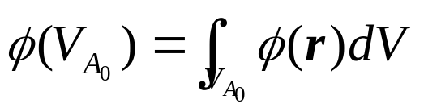
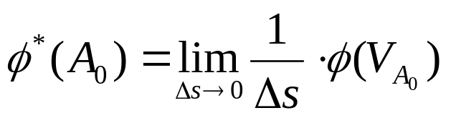
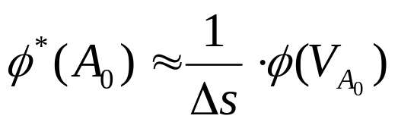
体通量代替方法
沿曲面A₀的法线方向均匀地增加一个厚度Δs，由此构成的体积为 。 的体通量为：
A₀的面通量为：
因此，如取得足够小，有如下近似：

Slide 26
计算点通量的模拟方法
与体通量、面通量的计算相比，点通量的计算最困难。这是因为，在大量的模拟粒子中，只能有很少的粒子穿过该点所包含的一个小区域，因此无法使用通常的通量计算方法。

Slide 27




指向概率方法
设 n 次散射后粒子的状态为 ，
进入 n 次碰撞的粒子的状态为 ，
表示粒子的碰撞核，其定义为：
一个粒子在点 r 发生碰撞后，能量由E'变为E的dE内，方向由Ω'变为Ω的dΩ内的粒子平均数。

Slide 28
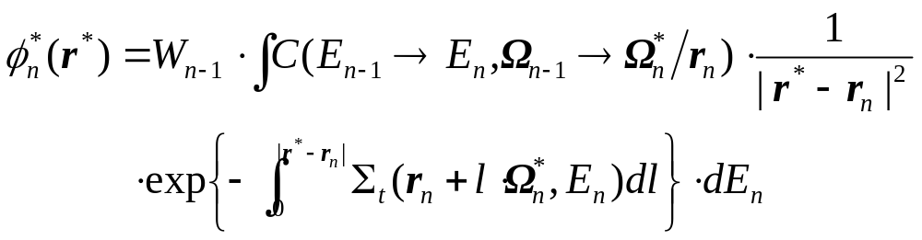
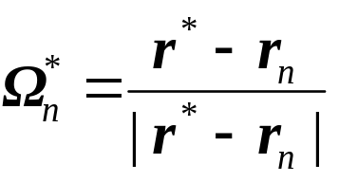

则 n 次散射的粒子对点 r* 的通量贡献为：
其中
当 n＝0时，用源分布密度函数 代替碰撞
核 。

Slide 29
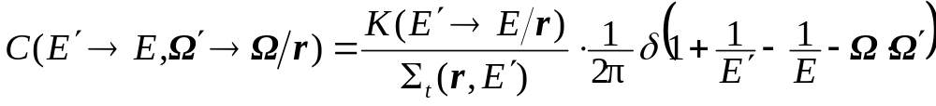
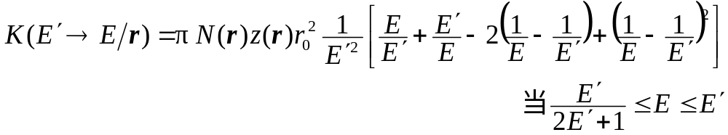
光子问题的指向概率方法
光子问题的碰撞核为：
其中光子能量E以电子静止能量m_{e}c²≈0.511 MeV为单位；K(E'→E/r) 为Klein－Nishina公式，由下式确定
N(r) 表示在 r 处单位立方体内的原子数，z (r) 表示在 r 处元素的原子序数，r₀表示电子的经典半径。

Slide 30
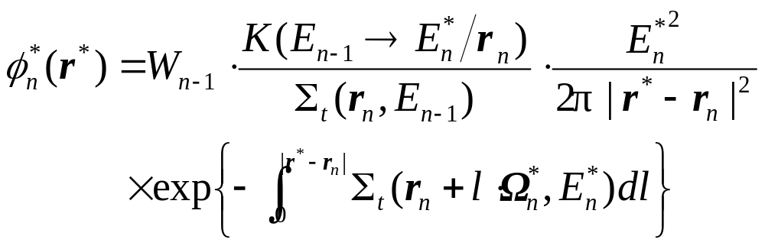
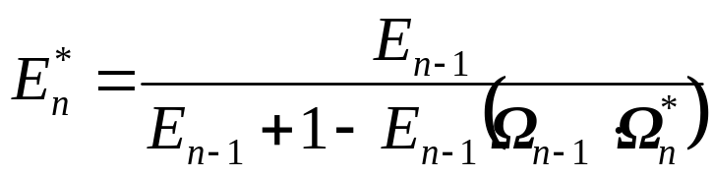
其中

Slide 31
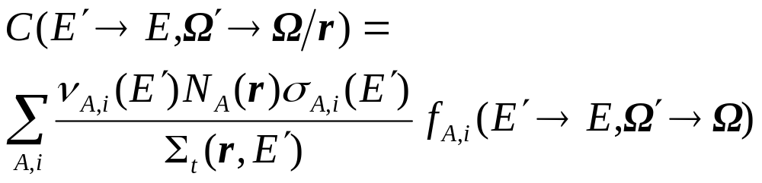
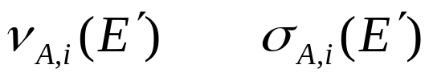
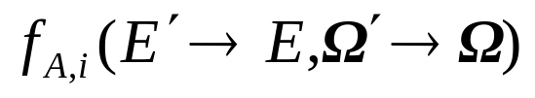
中子问题的指向概率方法
中子问题的碰撞核为：
其中下标A和 i 分别表示不同的原子核和不同的反应；
和 分别表示能量为E'的中子与第A种原子核发生第 i 种反应后产生的平均次级中子数和微观截面；N_{A}(r) 表示在 r 处第A种原子核的核密度；
表示能量为E'和方向为Ω'的中子与第A种原子核发生第 i 种反应后的能量E和方向Ω的分布。

Slide 32
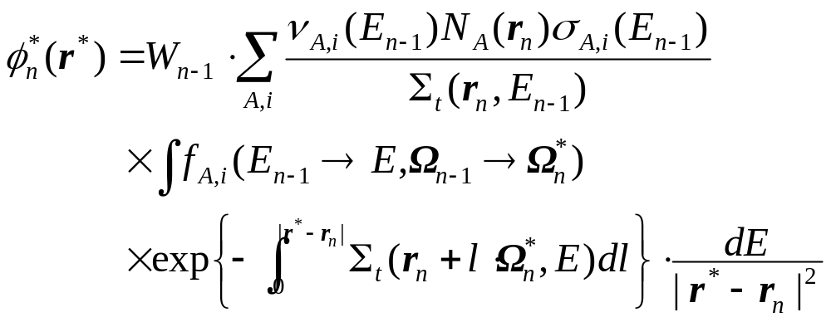
则有中子的通量贡献为：

Slide 33
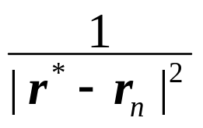
关于估计量无界问题
当 r*点附近不含散射物质时（如真空），也就是说，粒子的输运区域与记录点分开时，指向概率方法的估计量是有界的，因此是一种比较好的计算点通量的方法。不含散射物质的区域越大，指向概率方法的优点越明显。
然而，当 r*点附近含有散射物质时，由于在指向概率方法的估计量中含有无界因子
因此，指向概率方法的估计量一般来说是无界的。

Slide 34
与通量有关的物理量的计算
一些物理量可以通过通量来计算。

Slide 35

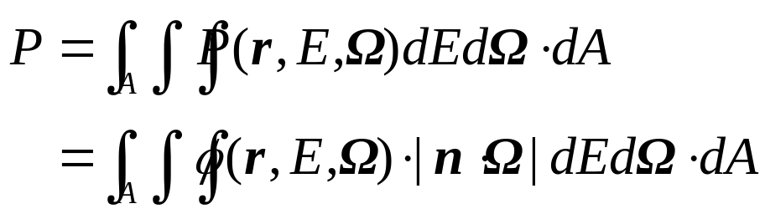
系统逃脱概率
状态为 的粒子的系统逃脱概率为：
系统逃脱概率为：

Slide 36



各种反应率
碰撞密度
裂变中子密度
吸收率
反应率

Slide 37
作 业

